Slide 1

책 GPT
-도서 추천 시스템-
16기 노연수, 민윤기
17기 강민채, 서지민, 우윤규
1/n

Slide 2
1. 추천시스템이란?
CONTENTS
3. 컨텐츠 기반 모델
모델링
한계점 및 보완
2. DACON 도서 평점 예측
4. 협업필터링 모델
- 데이터 전처리 - 1st model - 2nd model
데이터 전처리
클러스터링
협업 필터링
2/n

Slide 3
1. 추천시스템이란?
2/n

Slide 4
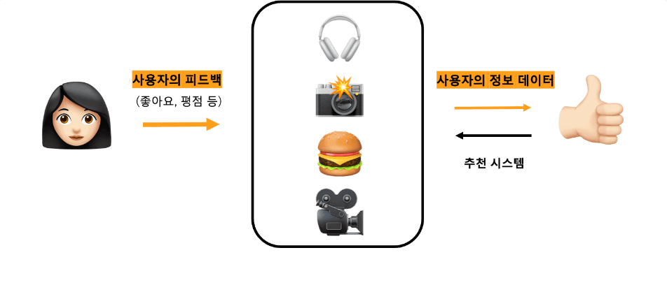
추천시스템이란?
1. 추천시스템이란?
사용자에게 상품을 제안하는 기술
과거 구매행동 분석을 통해 향후 구매 제품 예상
3/n

Slide 5
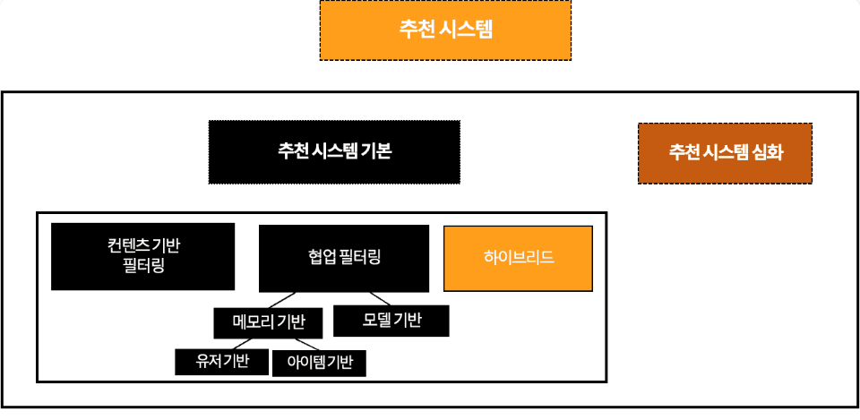
추천시스템 로드맵
1. 추천시스템이란?
3/n

Slide 6
2. DACON 도서 평점 예측
2/n
Notes:
다음으로 DACON 도서 평점 예측 부분입니다.

Slide 7
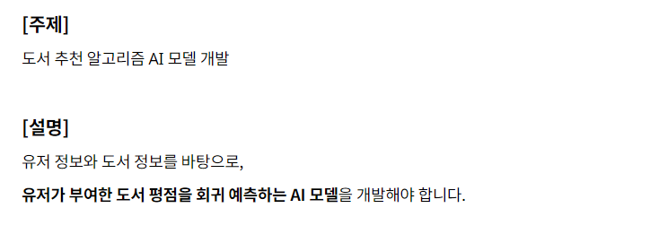
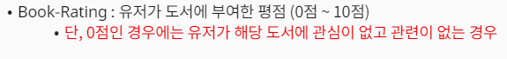
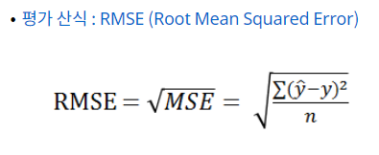
Task와 Performance index는?
2. DACON 도서 평점 예측
1st Model : Binary Classification ; BCELoss
2nd Model : Regression or Multi-Classification ; RMSE
4/n
Notes:
머신러닝 및 딥러닝을 시작하기 전에 3가지 정의내릴 것이 있습니다.
Task, Performance index 그리고 optimizer입니다.
각각은 목적이 무엇인지, 그 목적에 대한 solution을 평가하는 기준이 무엇인지 그리고 그 solution을 평가하는 기준을 토대로 어떻게 변화시킬 지를 나타냅니다.
주어진 Dacon contest에서 목적과 Performance index는 다음과 같았고,
0점인 경우 유저가 해당 도서에 관심이 없고 관련이 없는 경우이므로, 1차적으로는 Binary Classification Model을 만들고, 2차적으로는 Regression Model을 만들었습니다.
Dacon에서 평가 기준은 RMSE로 지정하였기에 전체적으로 보았을 때 이를 기반으로 평가를 진행합니다.

Slide 8
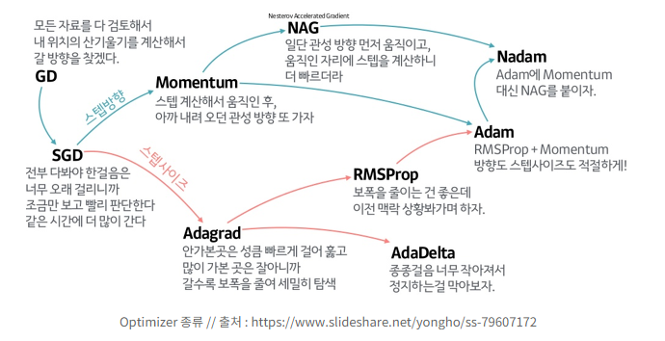
Optimizer는?
2. DACON 도서 평점 예측
ADAM
5/n
Notes:
다음으로 Optimizer부분입니다.
각각의 Optimizer들은 다음과 같은 특성을 가지고 있고, 저희 프로젝트에서는 가장 널리 쓰이고 사용자가 직접 지정하는 하이퍼 파라미터가 적으며 준수한 성능을 보여주는 Adam 방식으로 모델의 Performance를 점차 향상켰습니다.

Slide 9
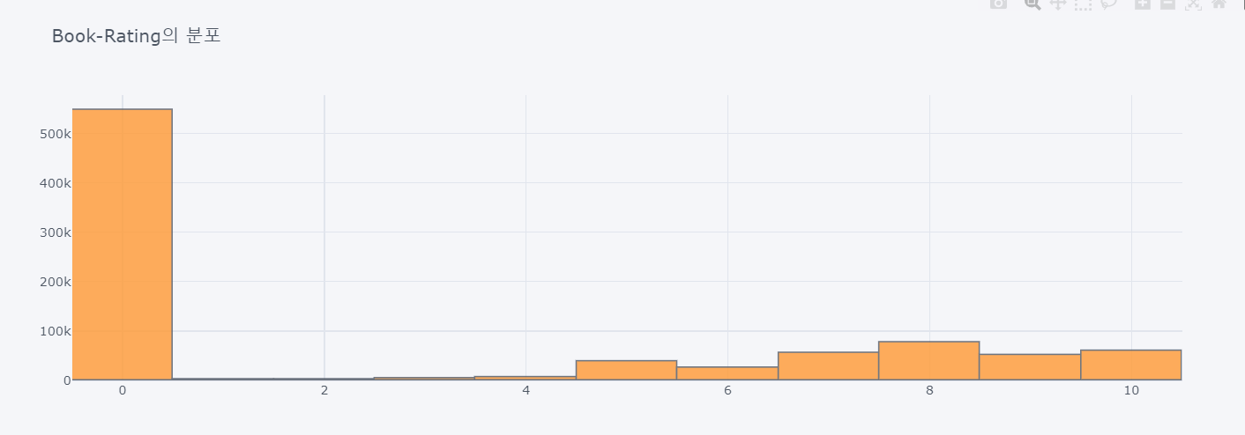
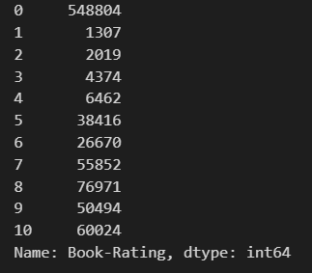
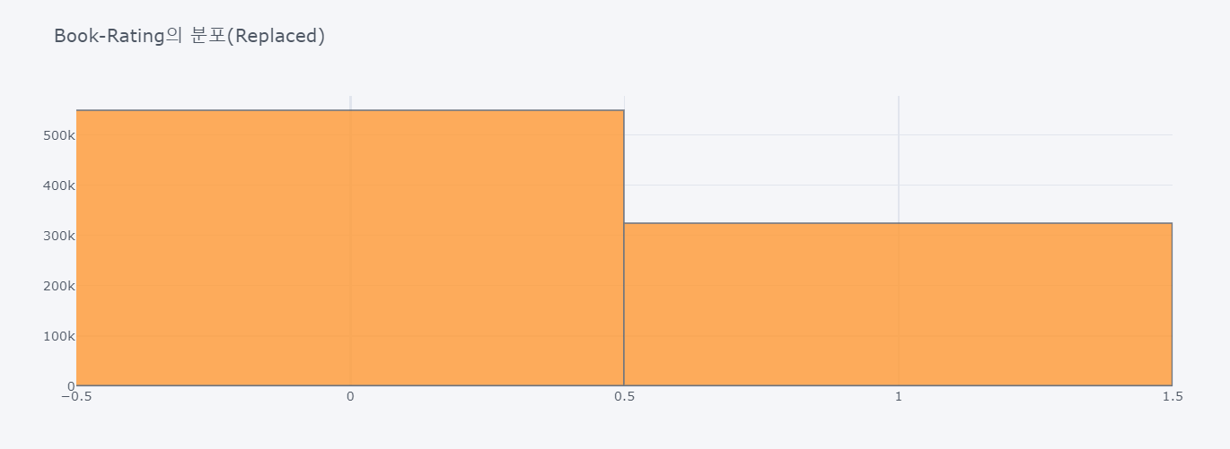
데이터 전처리; Book-Rating
2. DACON 도서 평점 예측
0 또는 1 (False or True)
첫번 째 모델에서 1 ~ 10을 1로 치환
7/n
Notes:
실제로 모델을 구성하기에 앞서 1차적으로 0 또는 1 즉 관심 없음 또는 있음으로 분류모델을 만들기 위해 1 ~ 10점은 1로 치환시켰습니다.
실제 점수 분포와 치환시킨 후의 분포는 다음과 같습니다.

Slide 10
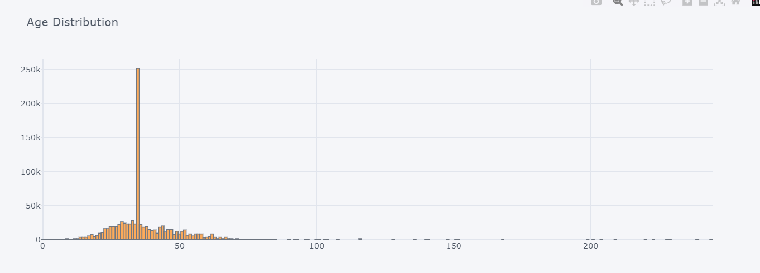
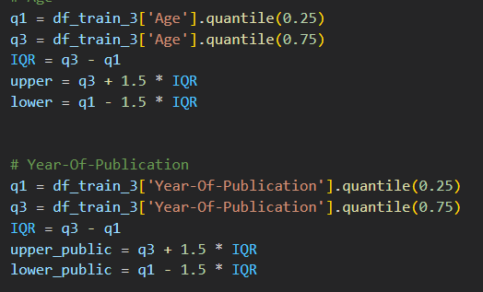
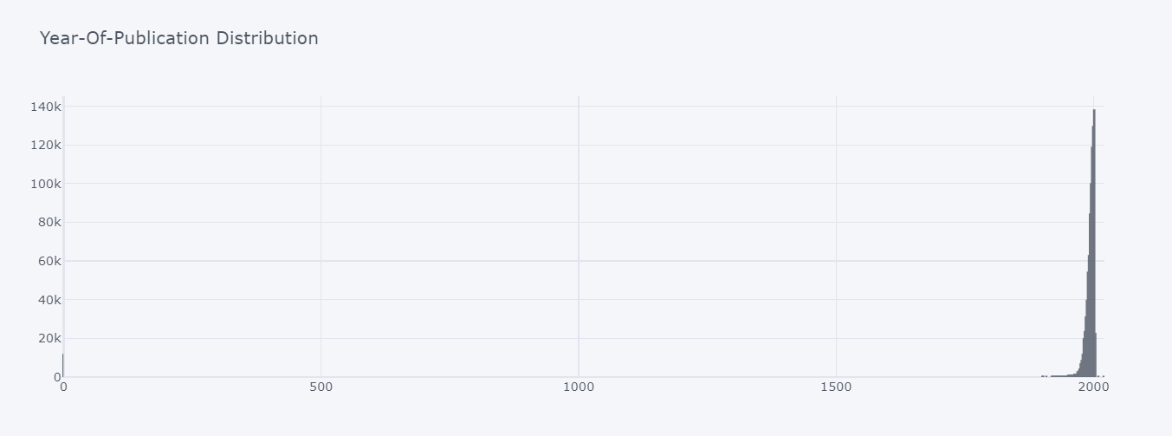
데이터 전처리; Age & Year-Of-Publication
2. DACON 도서 평점 예측
Age 분포
Year-Of-Publication 분포
IQR을 활용하여 이상치 제거
8/n
Notes:
그 후에, 모델에 들어가는 Feature들 중 하나인 Age & Year-Of-Publication에 이상치가 있는 것을 EDA과정을 통해서 알게 되었습니다. 그래서 이를 IQR 을 활용하여 이상치를 제거하였습니다.

Slide 11
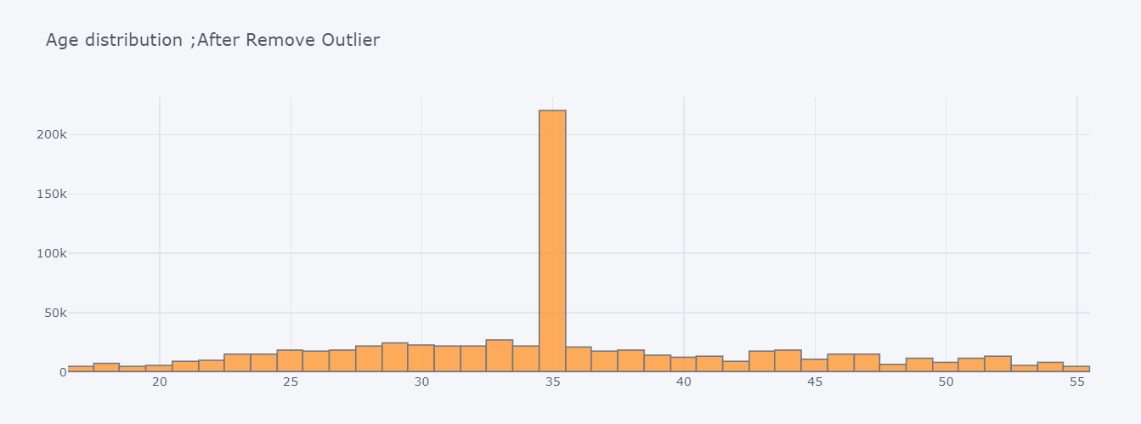
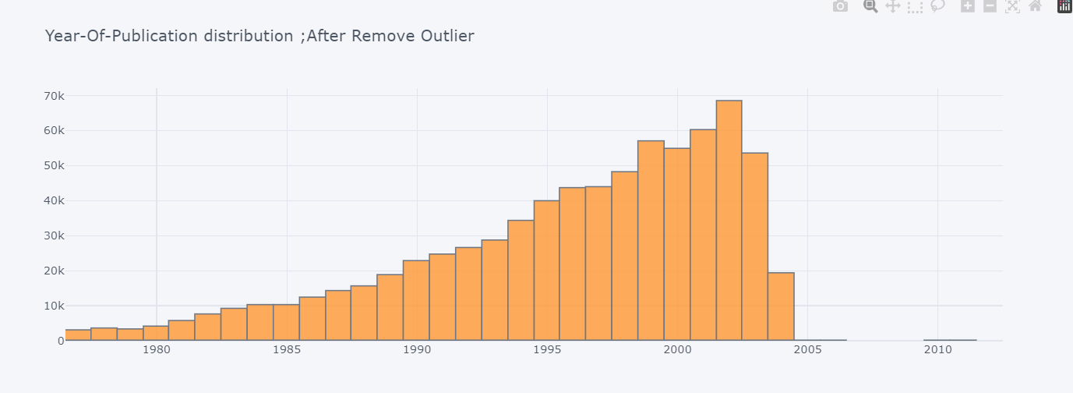
데이터 전처리; Age & Year-Of-Publication
2. DACON 도서 평점 예측
이상치 제거 후의 분포
9/n
Notes:
이상치 제거후에 Age 와 Year-Of-Publication의 분포는 다음과 같습니다.

Slide 12
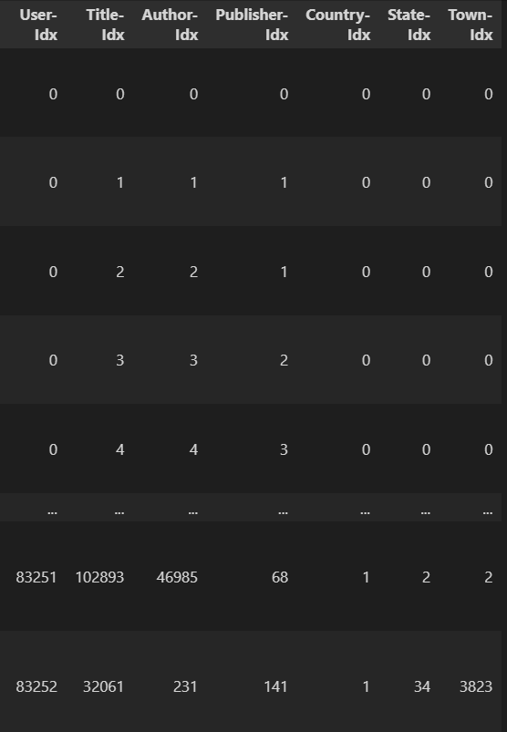
데이터 전처리; Label Encoding & Test data
2. DACON 도서 평점 예측
User-ID, Book-Title, Publisher, Country, State, Town 를 Label Encoding
2가지 경우가 존재
Train data, Test data 둘 다 존재하는 경우
Test data에는 존재하지만, Train data에는 존재하지 않는 경우
2번째 경우를 모두 -1로 치환하고, 이를 독립적으로 예측
10/n
Notes:
주어진 수치형 변수에 대한 데이터 전처리는 끝났고, 이제는 명목형 변수에 대해서 전처리를 진행합니다.
Feature들 중에 User-ID, Book-Title, Publisher, Country, State, Town 가 명목형 변수이고, 이를 Label Encoding 시켰습니다.
이때 Test 데이터의 관점으로 2가지 경우가 존재하는데 ~~~ (위에 읽기)
저희는 2번째 경우를 모두 (-1)의 값으로 치환하고, 이를 모델이 아니라 독립적으로 예측을 하기로 하였습니다.

Slide 13
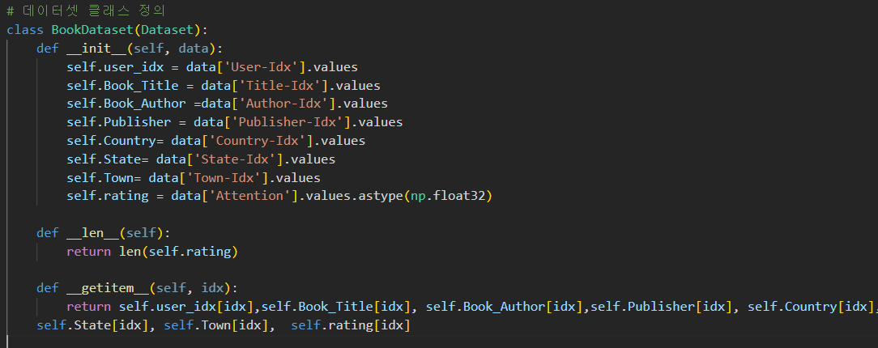
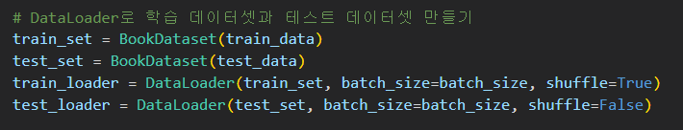
CustomDataset & DataLodaer
2. DACON 도서 평점 예측
DL 모델에 적용시키기 위한 Custom Dataset을 다음과 같이 구성
구성된 Custom Dataset 기반으로 DataLoader을 만들어 DL 모델에 순차적으로 데이터를 제공
이러한 2개의 객체(Object)를 활용하여 Pytorch에서 효과적으로 학습 데이터를 모델에 제공가능
12/n
Notes:
모델을 구성하기에 앞서, 들어갈 Dataset의 구조와 DataLoader는 다음과 같습니다.
명목형 변수가 Label Encoding 되어 수치형 변수로 들어간 것을 확인할 수 있습니다.

Slide 14
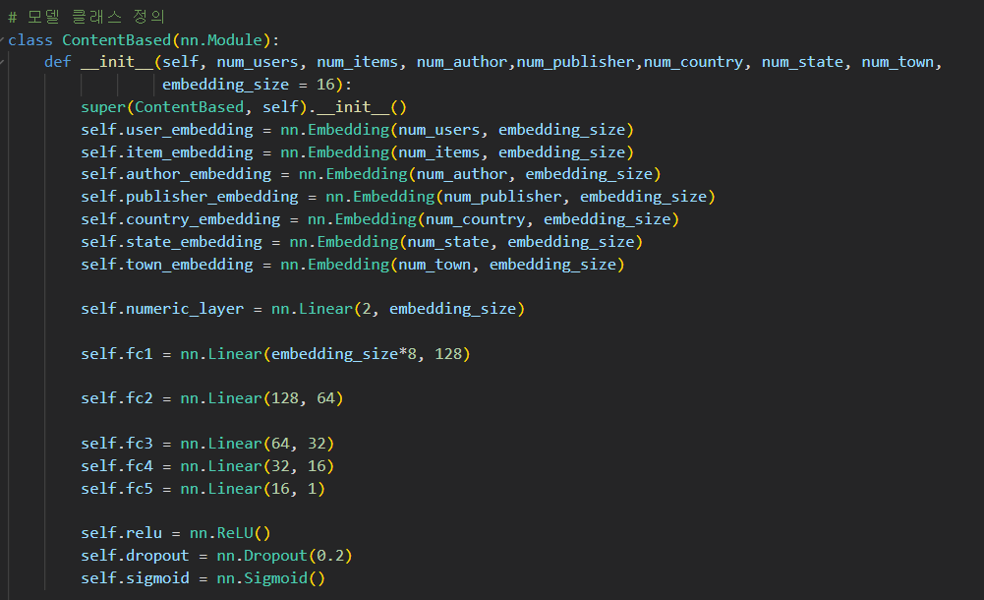
1st Model Structure
2. DACON 도서 평점 예측
0 or 1
14/n
Notes:
첫 번째 분류모델의 모델 구조입니다.
수치형 변수는 모델의 input에 그냥 넣고, Label encoding된 변수들은 Embedding 층을 활용하여 vector화 시켰습니다.

Slide 15
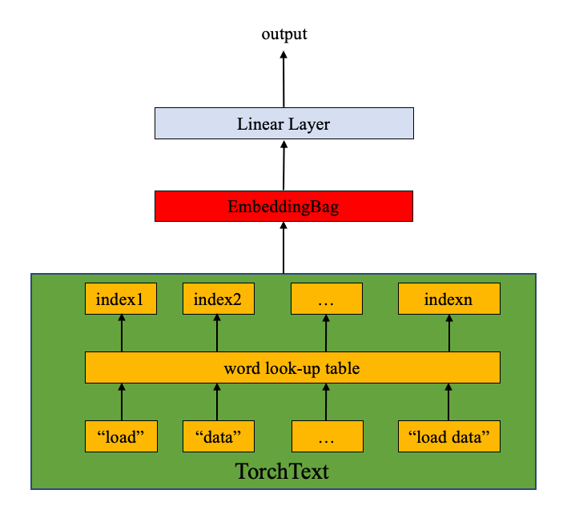
1st Model Structure
2. DACON 도서 평점 예측
Text To Vector (Text Embedding)
수치형 데이터
2가지 형태의 데이터를 벡터화 시키고, EmbeddingBag층을 활용하여 하나의 값으로 합침
15/n
Notes:
모델의 구조의 핵심은 다음과 같습니다.
Numeric data, Embedding된 text data를 합쳐 하나의 값으로 만들어서 분류를 수행합니다.

Slide 16
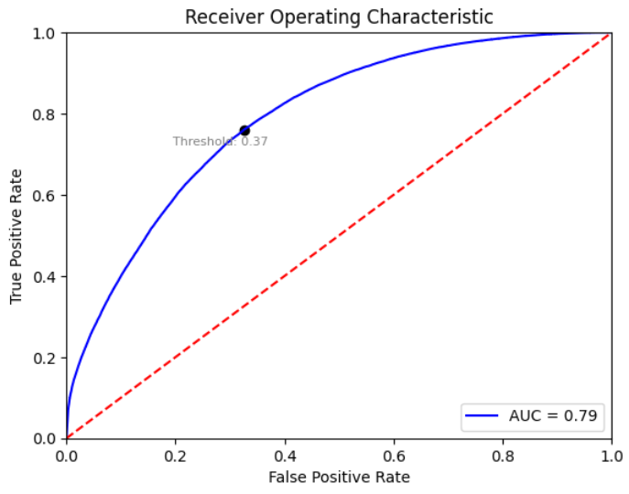
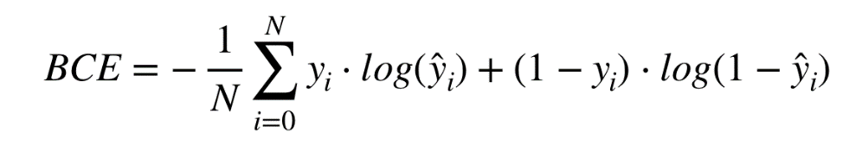
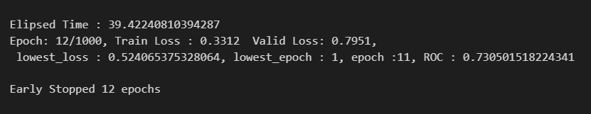
1st Model Performance
2. DACON 도서 평점 예측
ROC curve
Loss function (BCELoss)
17/n
Notes:
첫 번째 모델의 Performance 값은 이진 분류이므로 BCE Loss 를 사용하며, ROC 값과 Loss 값은 다음과 같습니다.
앞의 Performance 지표인 RMSE는 Regression model에서 사용되어지고, 실제로 Dacon에 제출시 평가지표로 사용되어집니다.

Slide 17
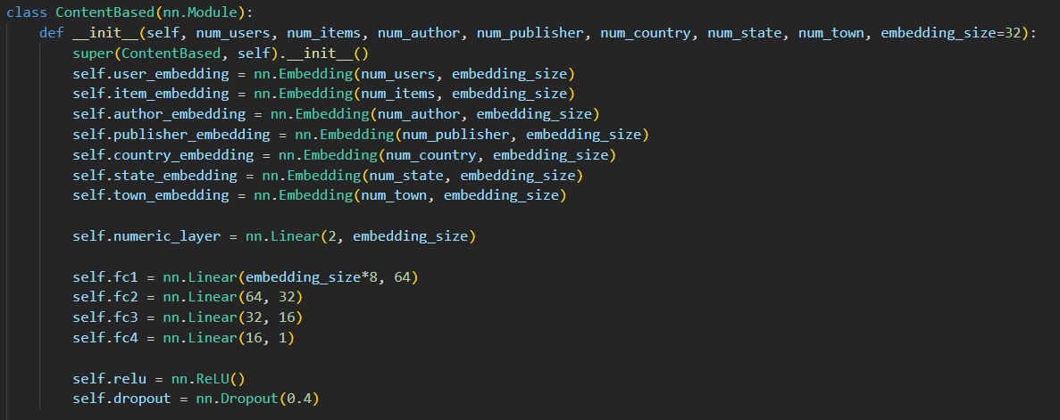
2nd Model Structure
2. DACON 도서 평점 예측
0 or 1
19/n
Notes:
두 번째 모델 구조는 다음과 같습니다.
앞의 모델의 마지막 단이 Sigmoid에서 Linear로 바뀐 것을 확인할 수 있습니다.

Slide 18
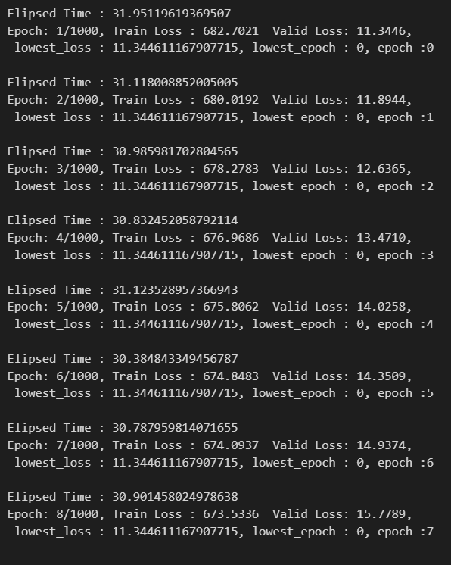
2nd Model Performance
2. DACON 도서 평점 예측
Loss function (RMSE)
21/n
Notes:
두 번째 모델의 평가 지표 및 평가 값은 다음과 같습니다.

Slide 19
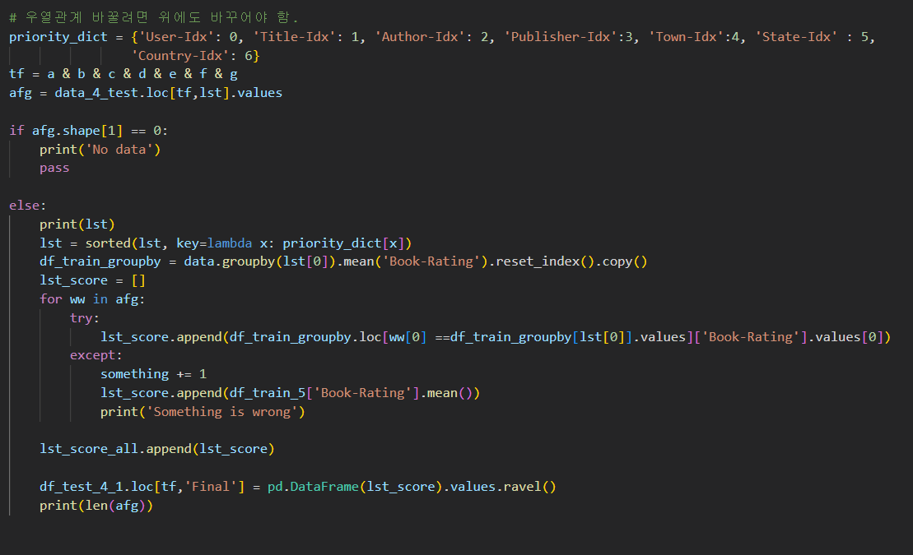
‘-1’ 치환
2. DACON 도서 평점 예측
'-1＇값을 치환하기 위해서 user-idx, publishment-idx, country-idx, state-idx 순으로 우열관계를 부여함.
부여된 우열관계를 기반으로 Group by 시킨 후, 우열관계에 따라서 그에 대한 Book-Rating의 중간값으로 대체
23/n
Notes:
또한, 앞서 말씀드렸던 ‘-1’값의 치환에 대해서 설명하겠습니다
~~~ (읽기)

Slide 20
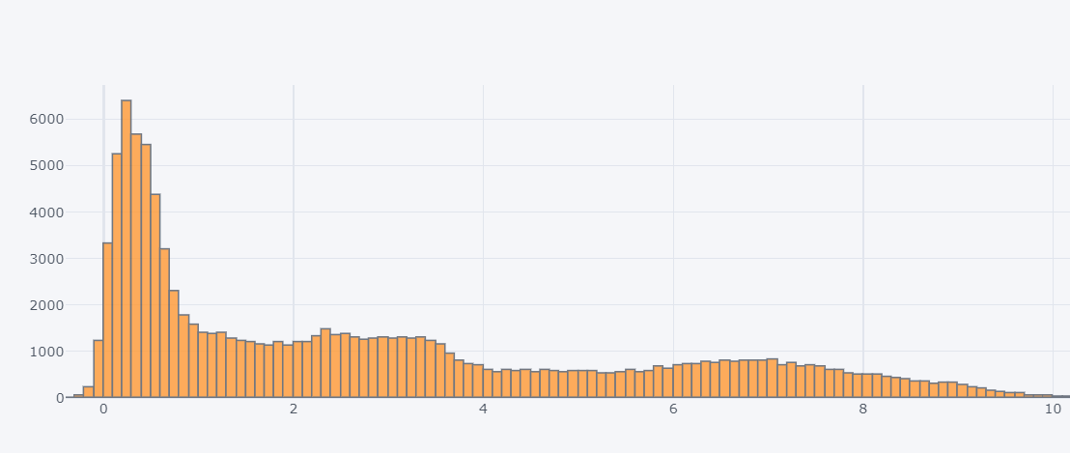
Submitted solution
2. DACON 도서 평점 예측
정답의 Book-Rating 분포(0 클래스 제외)
23/n
Notes:
마지막으로 실제 저희가 예측한 유저 평점은 다음과 같습니다.
0을 포함시에는 전체적인 분포를 파악하기 힘들어서 (0이 너무 많으므로) 0을 제거하고 분포를 그려보았습니다.

Slide 21
3. 콘텐츠 기반 모델
2/n

Slide 22
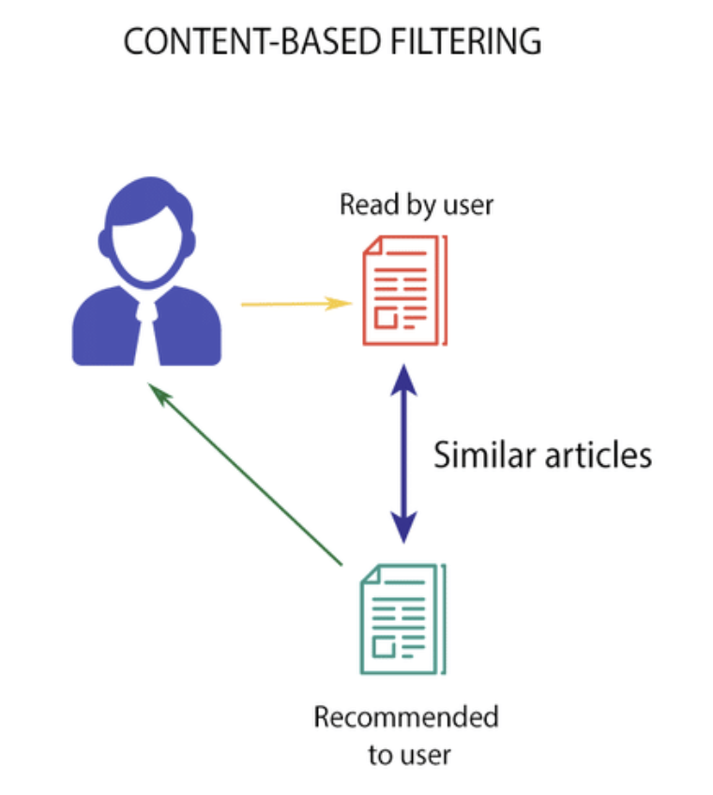
콘텐츠 기반 필터링
3. 콘텐츠 기반 모델
콘텐츠만을 활용하여 추천하는 알고리즘
사용자가 좋아하는 아이템과 유사한 콘텐츠를 추천하는 방식
다른 사용자들의 정보가 필요 X
아이템 설명만 있다면 유명하지 않은 아이템도 추천 가능
주관성이 개입될 수 있고 다양한 취향을 반영하기 어려움
3/n

Slide 23
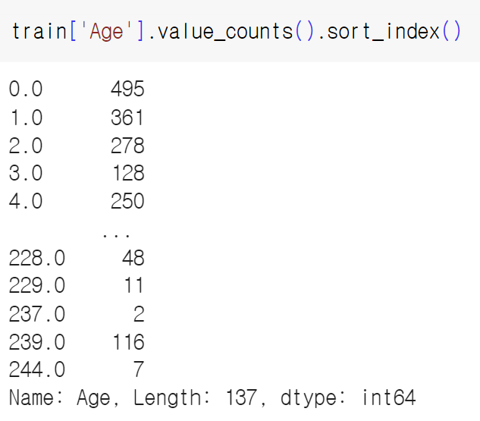
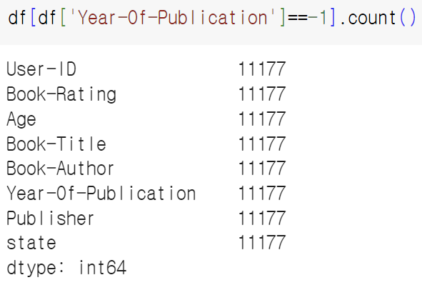
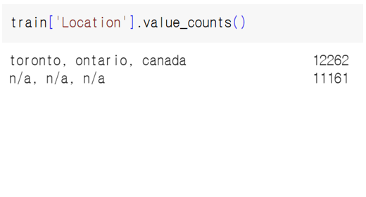
전처리
3. 콘텐츠 기반 모델
[Age]
5세 미만&100세 이상 제거
[Location]
‘n/a, n/a, n/a’ 결측치 제거
[Year-Of-Publication]
출판 연도 -1 제거
3/n

Slide 24
모델링
3. 콘텐츠 기반 모델
랜덤추출로 데이터 크기 줄이기
TF-IDF를 활용하여 벡터화
코사인 유사도 계산 후 유사한 책 제목 추천
중복되는 제목 제거
3/n

Slide 25
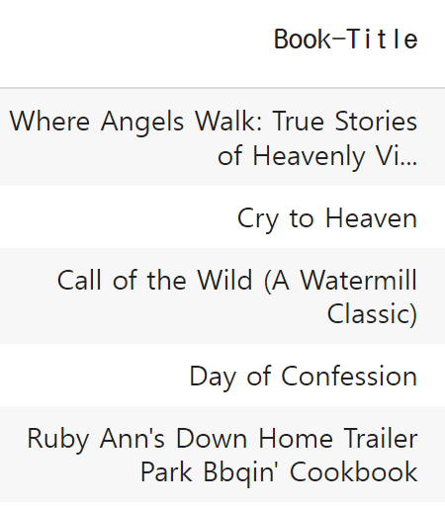
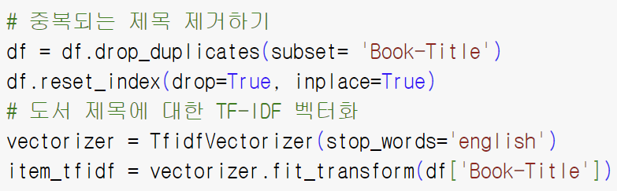
모델링: TF-IDF란?
3. 콘텐츠 기반 모델
다른 문서에는 등장하지 않지만 특정 문서에서만 자주 등장하는 단어를 찾아서 문서 내 단어의 가중치를 계산하는 방법
TF(d, t) : 특정 문서 d에서의 특정 단어 t의 등장 횟수
DF(t) : 특정 단어 t가 등장한 문서의 수
IDF(d, t) : DF(t)에 반비례하는 수
TF-IDF(d, t) = TF(d, t)*IDF(d, t)
즉 해당 문서 내 특정 단어 빈도가 높을수록, 전체 문서 중 특정 단어를 포함한 문서가 적을수록 값이 높아짐
3/n

Slide 26
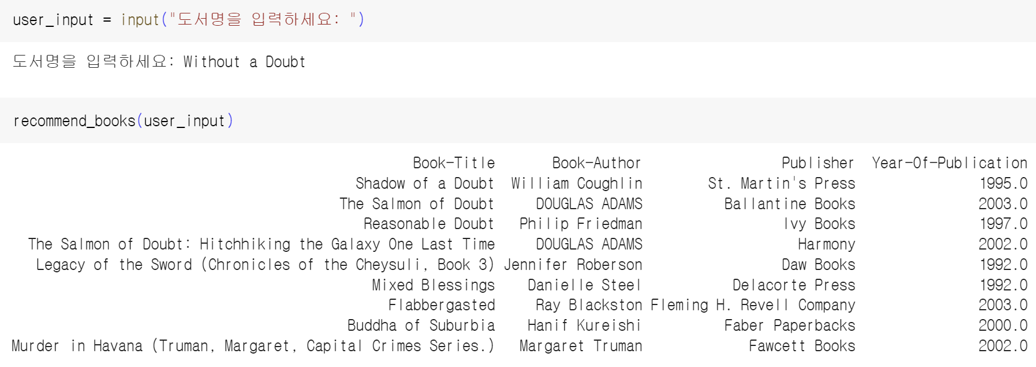
모델링
3. 콘텐츠 기반 모델
3/n

Slide 27
한계점
3. 콘텐츠 기반 모델
해당 데이터는 책 리뷰, 장르 등 책에 대한 추가적인 정보 없이 책 제목만 있어 콘텐츠 기반 필터링만으로 추천시스템을 구현하기에는 어려움이 있음.
따라서, 다른 사용자와 같은 추가 정보를 활용하는 협업 필터링 모델, 하이브리드 추천시스템을 적용하는 것이 효과적임.
5/n

Slide 28
하이브리드 모델
3. 콘텐츠 기반 모델
이와 같은 한계점을 개선하기 위해 협업 필터링과 컨텐츠 베이스 필터링을 결합한 간단한 하이브리드 모델 생성
유사한 사용자가 추천하는 책들 중 (협업 필터링)
가장 유사한 제목을 가진 책들 선별 (컨텐츠 베이스)
3/n

Slide 29
모델링
3. 콘텐츠 기반 모델
User-Item 간 행렬 생성 & 사용자 간의 코사인 유사도 계산
유사한 사용자들이 높게 평가한 책을 찾는 함수
사용자로부터 책 제목을 입력 받고, 해당 책에 대한 추천을 출력하는 코드
입력된 책을 높게 평가한 사용자를 찾아서 그 사용자와 가장 유사한 사용자들을 찾는 함수
3/n

Slide 30
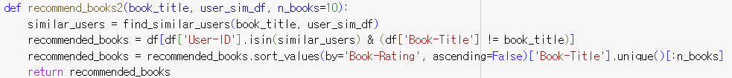
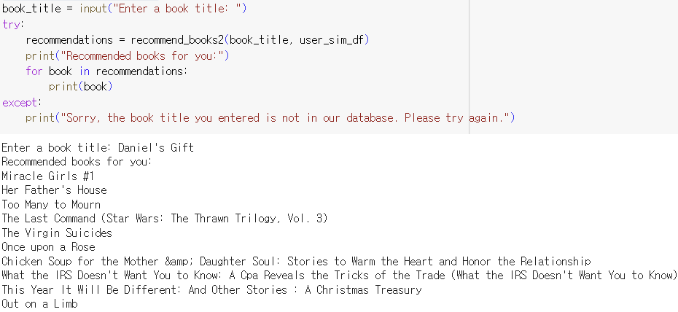
하이브리드 모델 생성
3. 콘텐츠 기반 모델
유사한 사용자가 추천하는 책들을 추천해주는 recommend_books2 함수 생성
3/n

Slide 31
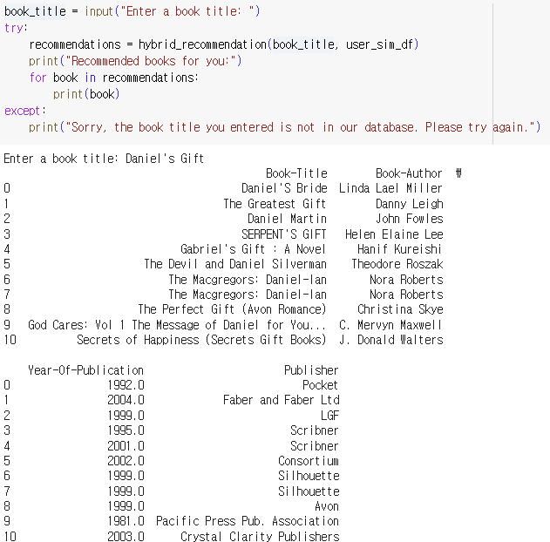
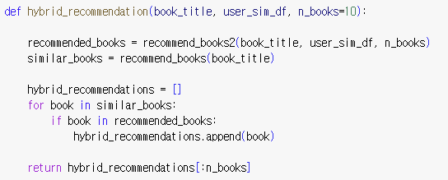
하이브리드 모델 생성
3. 콘텐츠 기반 모델
유사한 제목을 가진 책을 추천해주는 recommend_books 함수
+
유사한 사용자가 추천해주는 책을 추천하는 recommend_books2
hyprid_recommendation 함수
3/n

Slide 32
4. 협업 필터링 기반 모델
2/n

Slide 33
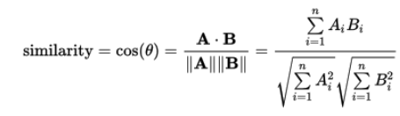
협업필터링이란?
4. 협업 필터링 기반 모델
사용자의 구매 이력 및 평점을 통한 행동 양식을 기반으로 추천
1. User-Based: 특정 사용자의 구매패턴, 평점을 활용해 유사한 사용자를 찾아 추천 리스트 생성
2. Item-Based: 사용자들이 아이템에 대해 부여한 평점 간의 유사도를 계산해 추천 리스트 생성
대표적인 유사도 계산 Metric: 코사인 유사도
Step1. 나와 비슷한 성향을 가진 사람 찾기
Step2. 그 사람의 또 다른 소비를 파악하여 나에게 추천
3/n

Slide 34
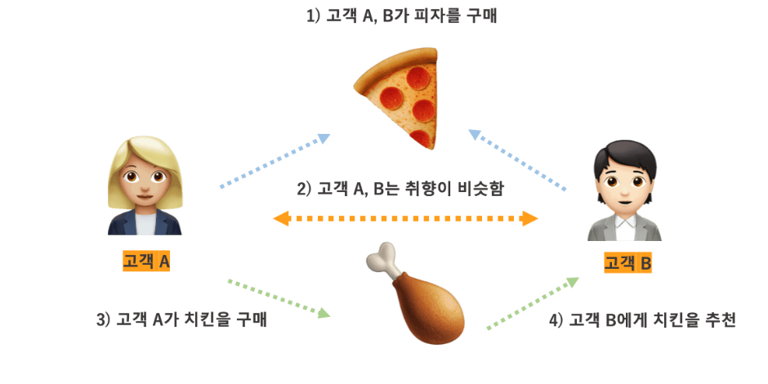
협업필터링이란?
4. 협업 필터링 기반 모델
3/n

Slide 35
전처리
4. 협업 필터링 기반 모델
1. 거주 지역 단순화
: 상위 60% state 추출한 후 나머지 주는 Others로 분류 → 20여개의 state로 범주화
2. 연령 이상치 처리 및 범주화
: 120세 이상 Outliers 제거
: 10세 미만/90세 이상은 각각 두 그룹으로 분류 & 10세~ 90세 사이의 유저들은 5세 단위로 범주화
3. 출판연도 이상치 처리 및 범주화
: -1의 값을 갖는 Outlier 제거
: 1980년 이전/2000년 이후는 각각 두 그룹으로 분류 & 1980~2000년은 5년 단위로 범주화
5/n

Slide 36
클러스터링
4. 협업 필터링 기반 모델
STEPS
클러스터링을 통해
유사한 유저끼리 군집화
각 유저가 속한
클러스터 내의
다른 유저 평점 활용
유저 기반
협업 필터링 시스템
3/n

Slide 37
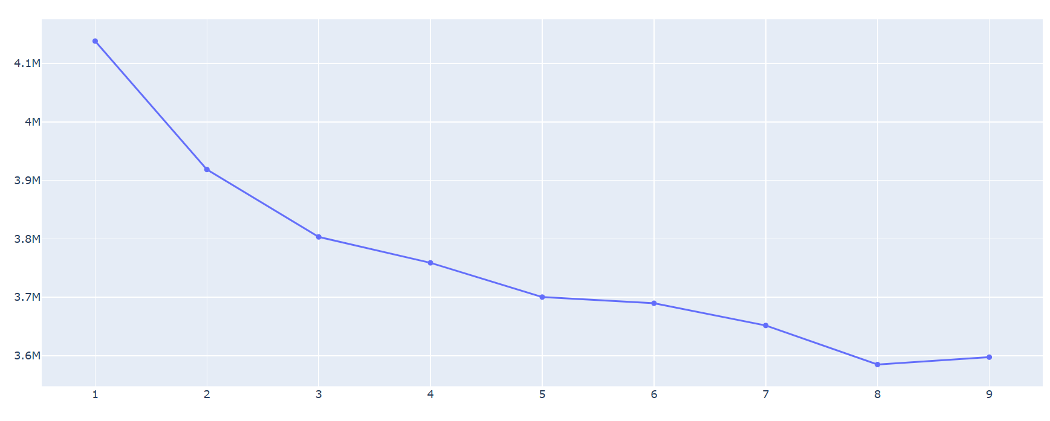
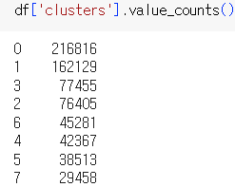
클러스터링
4. 협업 필터링 기반 모델
K-Modes 클러스터링 범주형 변수 군집화 기법 / 클러스터 중심치를 mode로 계산
User-ID
Book-Rating
Age
State
Book-Title
Book-Author
Year-Of-Publication
Publisher
K=8로 지정
최종 변수 조합
클러스터링 결과
3/n

Slide 38
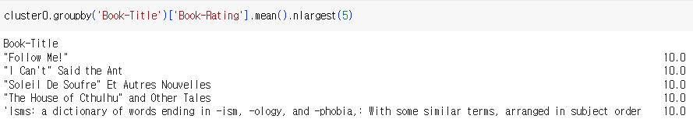
클러스터링
4. 협업 필터링 기반 모델
한 유저가 여러 개의 클러스터에 속하는 문제 발생
➔ 각 유저 당 한 개의 클러스터 지정(최빈값)
각 클러스터별 특징 확인(도서 취향)
Cluster 0
각 클러스터별 평균 평점이 가장 높은 도서 5권 확인
Cluster 0
SF, 공포물
Cluster 1
에세이
Cluster 2
전기, 기행문
Cluster 3
전략 가이드
Cluster 4
자연
Cluster 5
로맨스
Cluster 6
모험
Cluster 7
소설
3/n

Slide 39
4. 협업 필터링 기반 모델
협업 필터링
STEPS
특정 클러스터의
유저 데이터만 활용
Ex) 클러스터 1에 속하는 유저들의 데이터
유저 – 책
평점 행렬 생성
사용자 간 유사도 계산 후
유사한 유저의 선호 책 추천
3/n

Slide 40
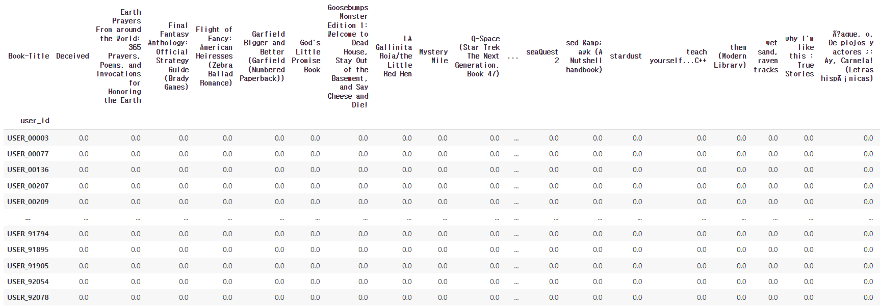
협업 필터링
4. 협업 필터링 기반 모델
유저 – 책 평점 행렬 생성
3/n

Slide 41
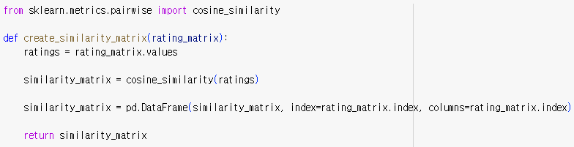
협업 필터링
4. 협업 필터링 기반 모델
유사도 계산
3/n

Slide 42
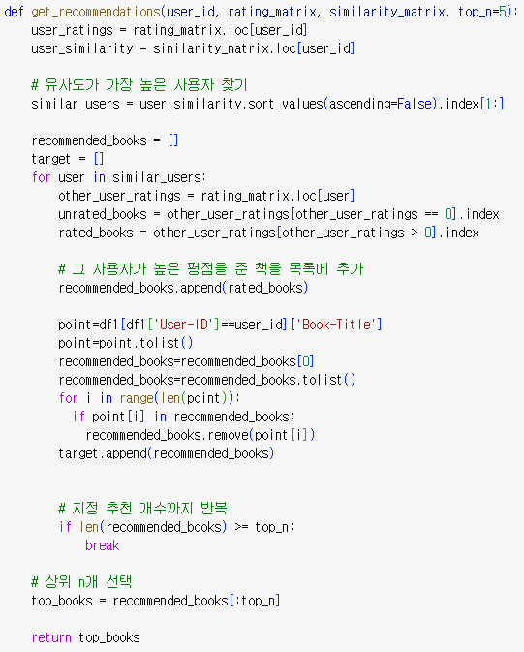
협업 필터링
4. 협업 필터링 기반 모델
유사한 유저의 선호 책 목록에서 추천
③
①
②
④
3/n

Slide 43
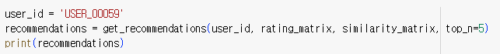
협업 필터링
4. 협업 필터링 기반 모델
추천 결과
클러스터 3에 속한
00059번 유저에게 책 추천
SF
미국에 거주하는 40대 초반 유저
- 영어 서적 추천
- SF 장르 책 위주로 추천
SF
SF
SF
SF, 스릴러
3/n

Slide 44
Reference
* Understanding PyTorch Loss Functions: The Maths and Algorithms
(https://towardsdatascience.com/understanding-pytorch-loss-functions-the-maths-and-algorithms-part-2-104f19346425)
* 자습해도 모르겠던 딥러닝, 머리속에 인스톨 시켜드립니다.
https://www.slideshare.net/yongho/ss-79607172
* 제2회 코스포 x 데이콘 도서 추천 알고리즘 AI경진대회
https://dacon.io/competitions/official/236093/overview/description
24/n

Slide 45
Thank you ! Any Question?
25/n

